Slide 1
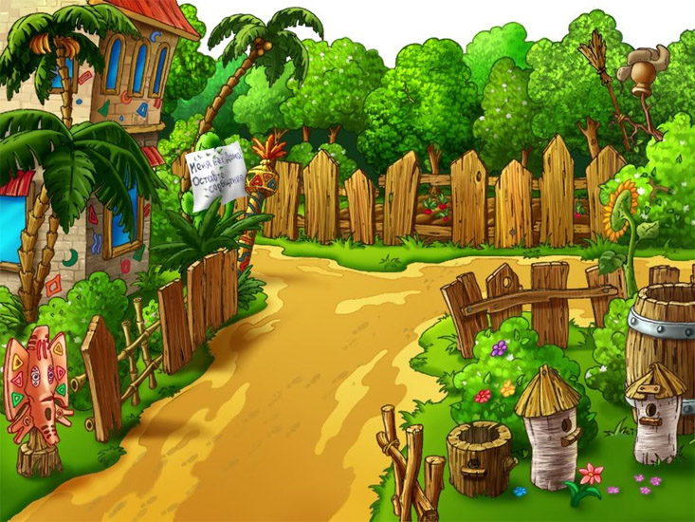
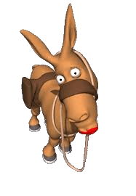
El burrito inteligente.
Había una vez:
En una aldea muy lejana, un burrito que soñaba con estudiar pero nadie le hacía caso.

Slide 2
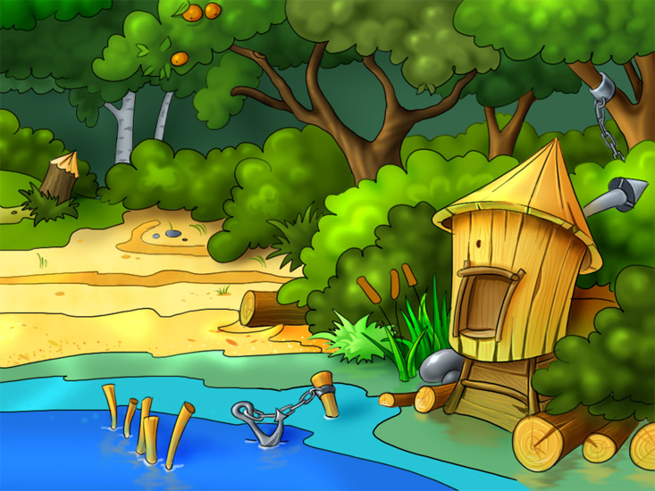
Sólo se burlaban de él cuando decía que quería ir a la escuela a aprender.
Tomás lloraba triste.
Lo hacían trabajar sin descanso

Slide 3
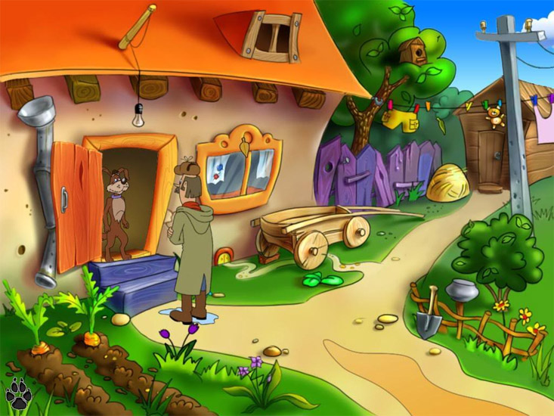
Arriando carretas, cargando pajas y labrando la tierra.
Lo mantenían ocupado para que no pensara más tonterías.

Slide 4
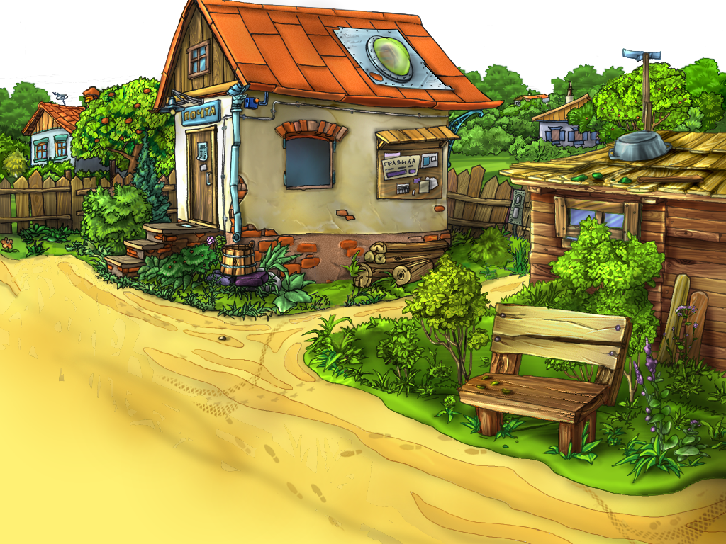
Tomás no entendía el por qué de tanta injusticia, por qué no le daban una oportunidad de demostrar que era inteligente

Slide 5
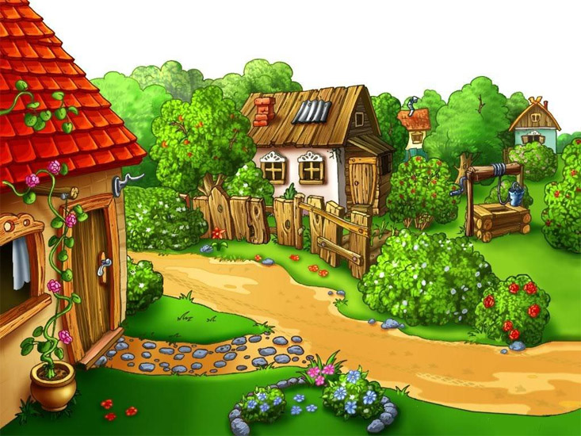
Tomás se alejó hasta no ver más su aldea, caminaba muy triste ya que ni sus padres lo apoyaban.
Llegó al claro de un bosque y escuchó a uno chicos riendo jugaban de lo más alegres.

Slide 6
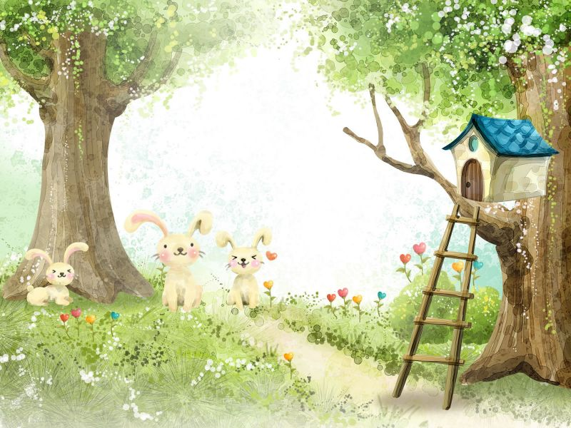

Tomás se acercó y los miró con asombro, ellos se dieron cuenta y lo saludaron cordialmente.
-Hola amiguito ¿Cómo estás? ¿Qué haces por acá?-preguntó Carlitos el osito.

Slide 7
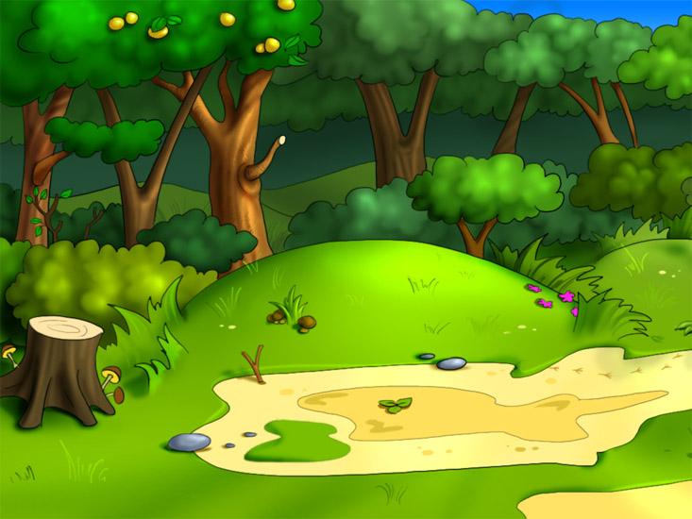
Yo estoy bien, un poco sorprendido de verlos acá ¿no deberías estar en la escuela?
-¿Quién eres nuestra madre ja ja? rieron burlones.

Slide 8
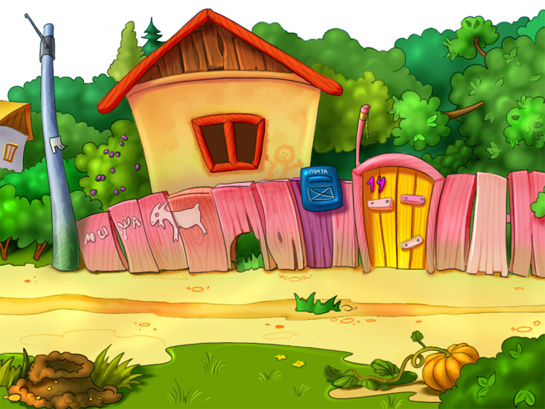
No pero yo daría cualquier cosa por estudiar y aprender y ustedes que si la tienen ¿la desaprovechan?
- ¿Tu estudiar? -se rió burlándose Luisito el tigrecito
- Pues si yo – dijo molesto.- estoy seguro que se arrepentirán algún día. Adiós.

Slide 9
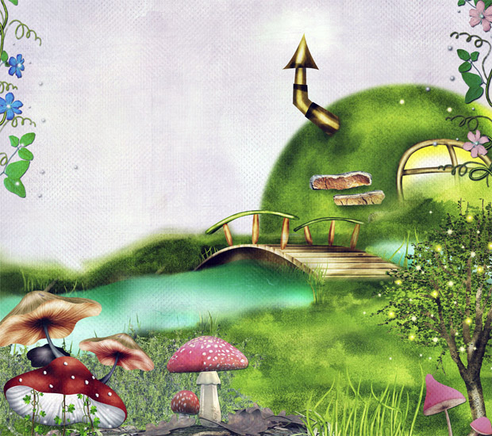
Sintió rabia, pero mientras más se burlaban, más fuerza le daba para seguir adelante.
No descansaría hasta encontrar a un profesor que de verdad lo aceptara en su clase y le diera una oportunidad.

Slide 10
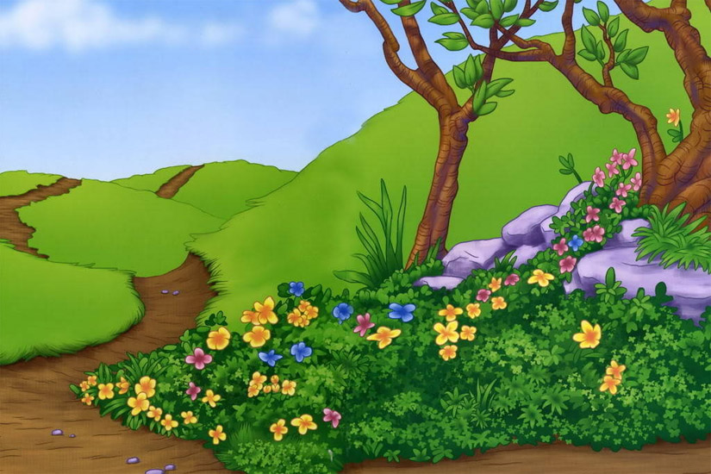
Que tenía el mismo derecho que todos a de estudiar, pero su fama de tonto lo seguía a todos lados, así que decidió marcharse de allí.

Slide 11
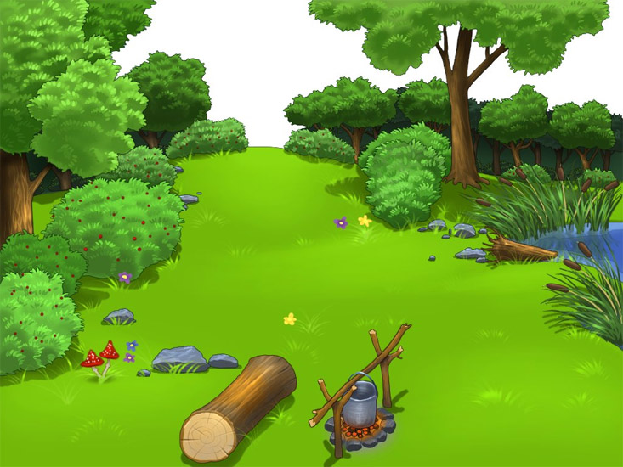
Siguió caminando hasta casi anochecer. Llegó a una casita, tocó a la puerta y la señora tigresa atendió.
-Hola hijito ¿como estas, que deseas?
Disculpe señora, no quisiera molestar, pero vengo de muy lejos, y estoy cansado y hambriento.
Si me da algo para comer y un sitio donde dormir, le compensaré se trabajar muy duro.-

Slide 12
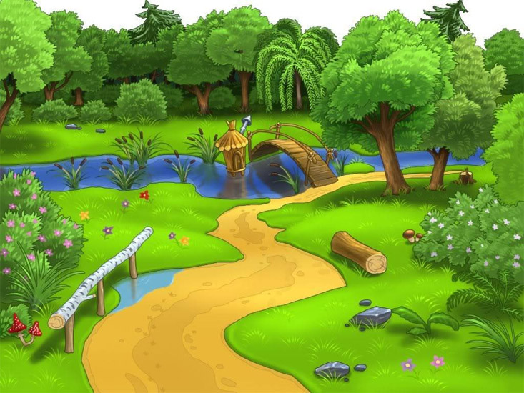
Claro que si no lo dudo, cariño pero los niños no son para trabajar duro sino para estudiar, jugar y aprender a obedecer a sus mayores. Para más tarde cuando sea grande, hay leyes que respetar en nuestra sociedad y eso le ayudara a ser buenas personas.
¿No te parece amiguito?- dijo sonriente la amable y dulce señora tigresa

Slide 13
Ya lo creo que sí, señora…
Amanda.
-Claro que si señora Amanda.
- Y dime mi linda criatura ¿qué haces tan solo por acá y lejos de casa y tus padres?

Slide 14
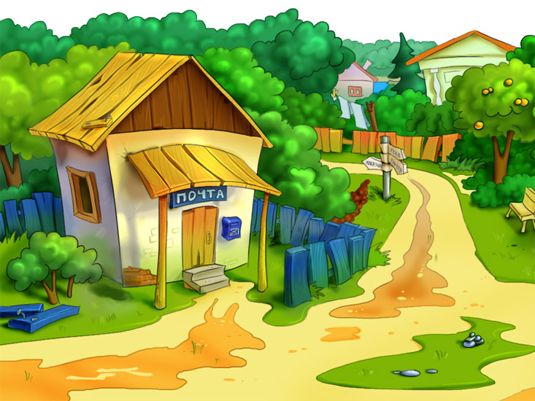
Tomás contó a la señora tigresa toda su historia mientras esta le servía un plato de frijoles y pan.
Ella lo escuchó atentamente.
Y finalmente hasta que éste terminó su relato ella suspiro y dijo triste:

Slide 15
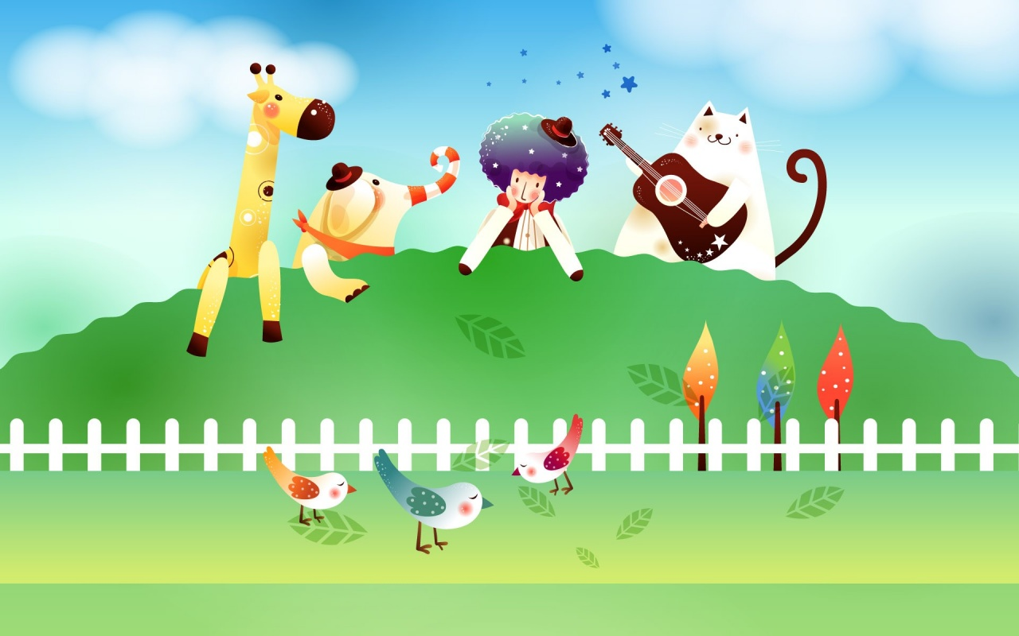
Debes buscar dentro de tu corazón y que el te guié hasta tus sueños y luego a esforzarse muy duro para lograrlos.
Sin embargo le escribiremos a tus padres y le diremos que estas bien, y en cuanto al trabajo colaborar un poco trabajando está bien eso, te crea responsabilidades. Ojala mi Luisito aprenda algo de ti.

Slide 16
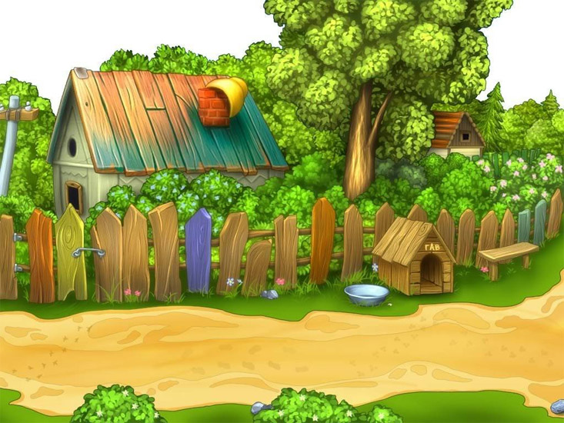
Qué historia más triste mi pequeño, ojala mi Luisito fuera como tu y le gustara estudiar así. Ven, te digo algo: desde ahora este será tu hogar, acá serás muy feliz y serás tratado como mereces.
Hiciste bien en seguir tus sueños, nunca se debe renunciar a ellos,

Slide 17

Asi fue como Tomás encontró un nuevo hogar.
Pasó un tiempo allí ayudando a la señora tigresa a hacer los mandados, limpiar el huerto y otras tareas.

Slide 18
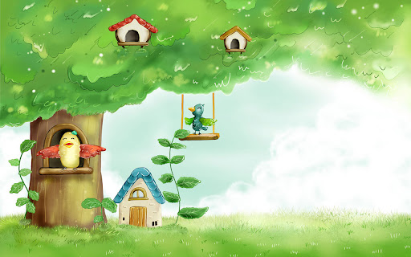
El señor tigre también estaba complacido con su estadía.
Todos menos Luisito, a quien le molestaba que lo compararan con ese desconocido.

Slide 19
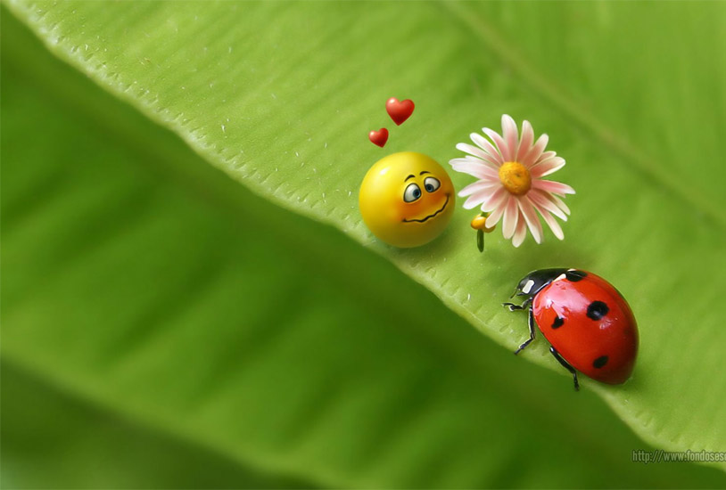
Sin embargo, Tomás siempre trataba de ayudarlo y hasta hacia sus tares y lo cubría en sus escapadas para no entristecer a su mamá.
La señora tigresa le enseñó a leer, contar, sacar cuentas.
Tomas estaba feliz, hasta que un día un coche se detuvo al frente de la casita de sus protectores. Bajaron el señor y la señora burro.

Slide 20

A Tomás se le detuvo el corazón mientras leía un libro que la señora Amanda le había prestado.
Se acercaron a Tomás, mirándolo severamente sin decir una sola palabra, pero éste levantó la mirada desafiante. Nadie lo haría desistir.
Estaba decidido a seguir adelante.
Los señores tigres salieron a recibirlos.

Slide 21

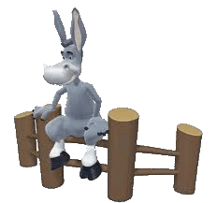
Siéntanse bienvenidos- dijeron.
Así jovencito ¿qué tienes que decir a tu fuga de la casa?
que si no lo hacía de esa manera no me hubiesen dejado ir

Slide 22
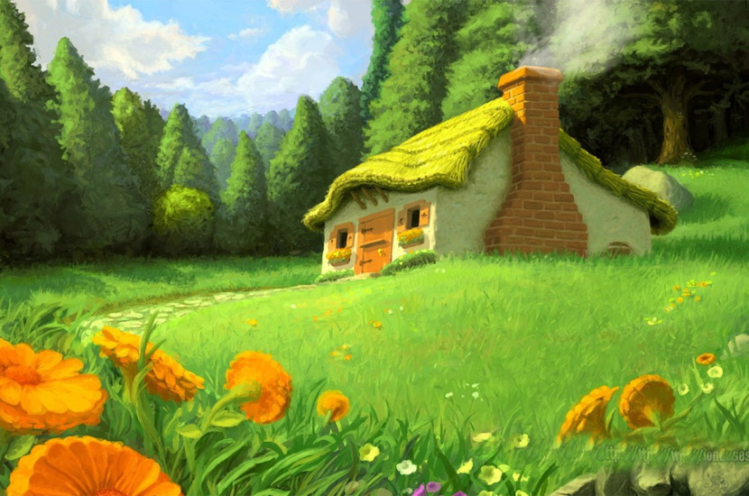
Claro que no ¿Quién te dijo a ti que los burros nacieron para aprender?
-Pues no se si los burros nacieron o no para eso, pero yo si voy aprender.
Es más, ya se leer y escribir, sacar cuentas y no me iré de aquí.- dijo molesto Tomás dio media vuelta y se alejó.

Slide 23

Su padre furioso se disponía a seguirlo y su esposa lo detuvo mirando a los señores tigres que los miraban sin decir nada.
Más tarde, en la sala de estar, tomaban te y galletas.

Slide 24
Amanda le contó todo a sus padres que finalmente entendieron, y permitieron que Tomás se quedara allí.

Slide 25
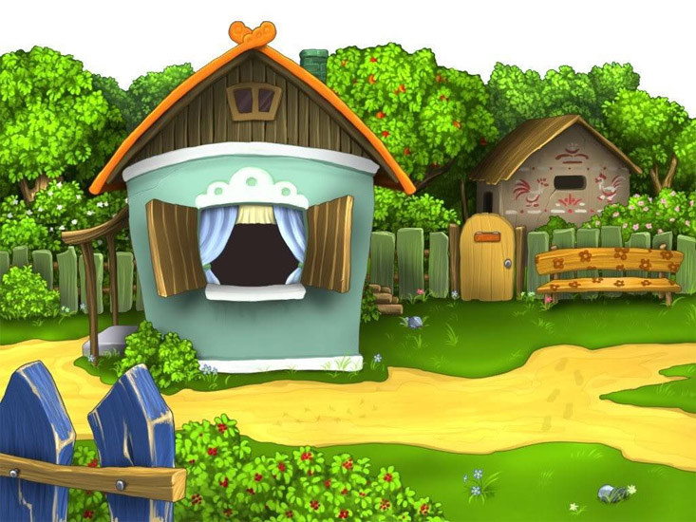
Consiguió un trabajo y estudió mucho más.
Así fue como este pequeño que no se dejó vencer por nada para lograr su sueño de estudiar y llegar a tener un título universitario, fue a la escuela.
Estudio mucho y siguió su camino al ser mayor

Slide 26
Luisito, en cambio, sólo llego a duras penas a mitad de escuela y comenzó a trabajar en un taller mecánico.
Su amigo oso se fue lejos y solo se supo que trabaja en una tienda de ropa, la mamá de tigrito acepto que no todos nacen para tener títulos universitarios, lo importante es que siempre luchemos por ser mejor cada día, y ser una mejor persona en nuestro mundo, y ser feliz con lo que realicemos.

Slide 27
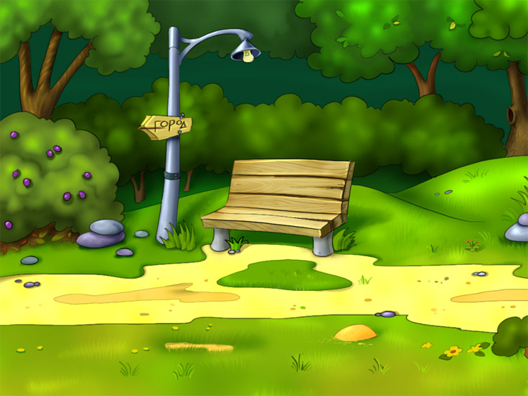
Se lo que tu quieras ser pero con amor, y con libertad para ser cada día mejor en lo hagas… Burro se graduó con honores de médico, se casó, y sus padres se sentía orgulloso de el, Luisito se hizo su mejor amigo al igual que sus padres de los papás de Tomás.
Fin
Autor: Textos Carmen María Rondón Misle,
( escritora venezolana)
Fonditos: Alitasvioletas (gracias)
Música: canciones infantiles.

Slide 28



Accede a la sección que desees desde aquí:
Propia Creación
De la Red
Dedicatorias | Fechas Especiales | Graciosos
Historia y Arte | Lugares | Musicales
Naturaleza y Ciencias | Política | Reflexión
Religiosos | Románticos | Salud
Dedicatorias | Fechas Especiales | Graciosos
Historia y Arte | Lugares | Musicales
Naturaleza y Ciencias | Política | Reflexión
Religiosos | Románticos | Salud
Si deseas recibir pps periódicamente en tu correo electrónico subscríbete aquí:

